Slide 1
Алгоритм ориентирования сверхлёгкого БПЛА по данным бортового фото-видеорегистратора
Филатов Владимир, 545 гр.
Научный руководитель:
стажер-исследователь каф. СП , к.ф-м.н. Амелин К.С.
Рецензент:
аспирант кафедры СП, Григорьев А.В.
Notes:
Здравствуйте, меня зовут Филатов Владимир и тема моей работы «Алгоритм ориентирования сверхлегкого БПЛА по данным бортового фото-видеорегистратора.
Первые беспилотные летательные аппараты были военными и решали ряд задач таких так: слежение за объектом, разведка территорий,
Удар по цели и др. задачи, но со временем, технологии стали удешевляться и беспилотники стали применять в гражданских целях. Их задачи были схожи с первоначальными: «слежение за видами животных, разведка лесных территорий, поиск браконеьеров и др. задачи»

Slide 2
Оборудование для ориентирования БПЛА
Основные устройства ориентирования легкого БПЛА
  Система навигации
  GPS приемник
  ГЛОНАСС приемник
Инерциальная система
  Высотомер
  Гироскоп
  Акселерометр
  Магнитометр
Доп. оборудование
  Оборудование связи
  Фото-видеорегистратор
Notes:
Основные устройства ориентирования БПЛА на данный момент являются датчики систем спутникового наведения, такие как GPS датчики и датчики системы ГЛОНАСС. На БПЛА также для удержания курса и равновесия ставятся различные акселерометры и датчики. Для связи с центром может устанавливаться различное оборудование связи, для решения задач стоит фото-видеорегистратор и др. дополнит. Оборудование.

Slide 3
Проблемы позиционирования БПЛА
Выход из строя приемника ГЛОНАСС/GPS;
Получение данных ГЛОНАСС/GPS с ошибками;
Подмена или потеря сигнала спутниковой системы;
Отсутствие актуальных снимков местности;
Не точная привязка местности к координатам (актуальна при полете на низкой высоте);
Отсутствие видимых наземных опорных точек
Notes:
Какие на данный момент есть проблемы, связанные с БПЛА.
Первое – это то что все БПЛА завязаны на координаты. Доказано, что координаты можно подменить, заменить или модуль ситстемы связи может перезагрзиться или потерять сигнал. В результате этого беспилотник теряет свою ориентацию в пространстве.
Есть БПЛА, которые летают по снимкам, снятых со спутника, но быстрое изменение местности и отсутствие систем спутникового наведения может привести к тому, что БПЛА не сможет пролететь второй раз по своему маршруту, он не сможет определять, где он находится, так как местность может не соответсвтвовать снимкам, которые можно было взять из различных источников. Поэтому ему необходимо составлять свою карту маршрута.
На некоторых территориях отсутствуют хорошие снимки, что приводит к тому, что БПЛА опять должен лететь по GPS
Также нет «языка ориентирования» для БПЛА. Все используют Gps координаты, но никто не использует понятия в терминах объектов. Нельзя сказать лететь БПЛА лететь между объектами, к красному дому и т.п., непонятно, как беспилотник может сам себе формулировать задание в с лучае отсутствия GPs

Slide 4
Существующие варианты увеличения точности позиционирования БПЛА
Введение поправок в сигнал ГЛОНАСС/GPS;
Ориентирование по трем объектам с известными координатами;
Построение карт по фотографиям, сделанным с борта БПЛА;
Уточнение координат местоположения БПЛА по снимку с бортовой камеры и последующей обработкой их на базовой станции;
Ориентирование с помощью карт рельефа
Notes:
Какие сейчас существуют решения ориентирования БПЛА.
Первое – это конечно усовершенствование датчиков GPS Глонасс. Но эксперты полагют, что сигнал можно подделать.
В 2012 группой исследователей был сделан модуль, который дает координаты и направление беспилотника по известным объектам, но вопрос, кто и как будет определять эти объекты непонятен.
Третьим решением является построение карт с БПЛА путем создания «большой» растровой карты и сравнение снимков с БПЛА со всей местностью карты. Минусом такого решения является то, что сопоставление снимка с картой необходимо делать на отдельном компьютере, так как на процессоре беспилотника это будет происходить долго, так как они летают на маленькой высоте и карта может быть огромной. Поиск по такой карте тоже может быть очень долгим.
Следующее решение – это передача координат с Земли. Беспилотник снимает местность и отсылает снимок на станцию, откуда ему приходит ответ в виде координат.
И последнее - ориентирование с помощью цифровой карты высот – получение цифровой карты высот, когда аппарат снижается ниже какой-то высоты.

Slide 5
Постановка задачи
Разработка системы, обеспечивающей ориентирование легких БПЛА с помощью бортового фото-видеорегистратора с обработкой данных на борту
Notes:
Планируем, что полет осуществляется по одной и той же территории, и такая система должна применяться как вспомогательная система
В отличии от других решений мы планируем обработку данных на борту ( энергопотреблению и количество обрабатываемых данных)
Рассматривая эту задачу, пришли к выводу, что эта система может помогать уточнять координаты карты.

Slide 6
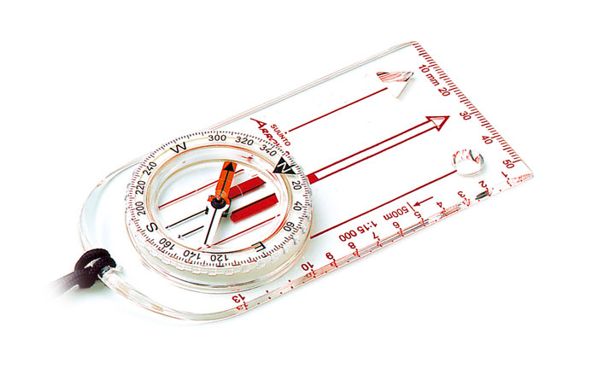
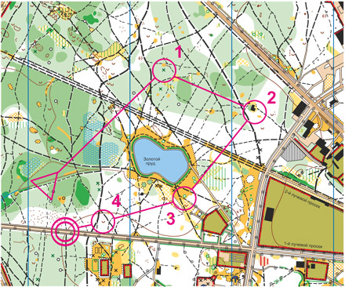
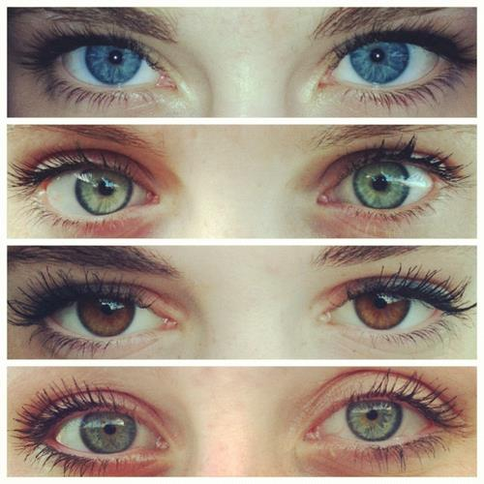
Методы ориентирования человека

Slide 7
Предложенная система ориентирования БПЛА
Облет территории для получения актуальных снимков и выделения на них характерных объектов;
Привязка выделенных объектов к топографическим данным местности;
Составление карты местности с нанесением выделенных объектов;
Составление таблицы азимутов для направлений от одних выделенных объектов до других;
Запуск алгоритма поиска выделенных объектов;
Создание маршрутов на основе разработанной карты и таблицы азимутов
Notes:
По анализу системы, мною была предложена возможная система ориентирования БПЛА.
Изначально БПЛА летает по маршруту на территории и делает фотографии с привязкой к GPS координатам
Дальше мы обрабатываем фотографии и выделяем ярко выраженные четкие элемнты. (озера, ручь, дороги, дома, и пр).
Мы ставим на поле точки, которые мы знаем и составляем таблицу азимутов на ближайшие точки.
Эти три пункта являются подготовительной частью системы. Карту можно обновлять раз в период.
Работа системы – поиск характерного элемента и после нахождения выбирается один из азимутов и поэтому азимуту мы прибыли к объекту, то мы можем уточнить координаты.

Slide 8
Составление карты
Съемка под углом 90 градусов к поверхности земли
Ориентирование фотографий на север
Выделение интересующих областей на снимках (дома, дороги, выжженные поля, и др. выделяющиеся объекты)
Создание обучающего множества шаблонов с помощью OpenCV
Notes:
Считаем, что поверхность Земли параллельна плоскости движения БПЛА. 90 градусов к несущей плоскости крыла.

Slide 9
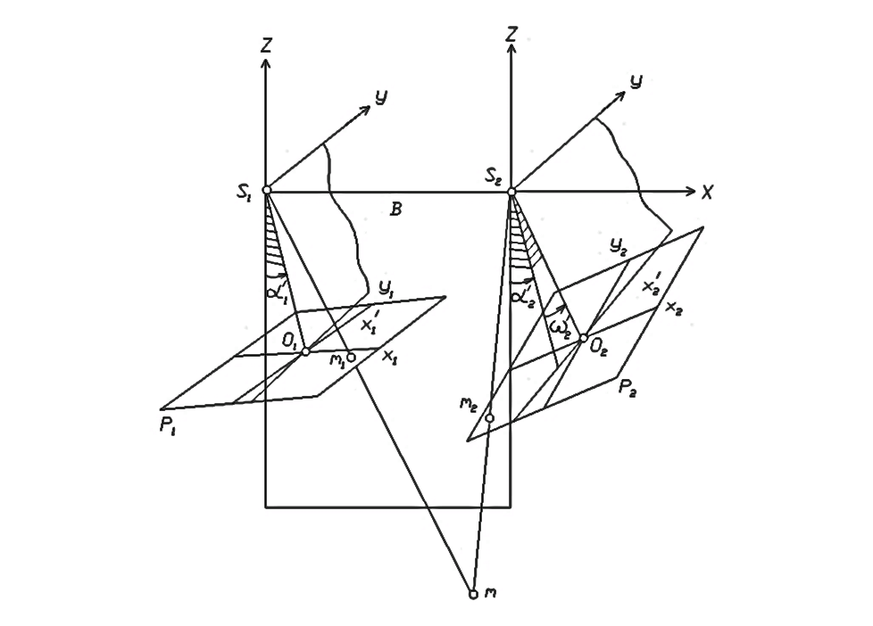
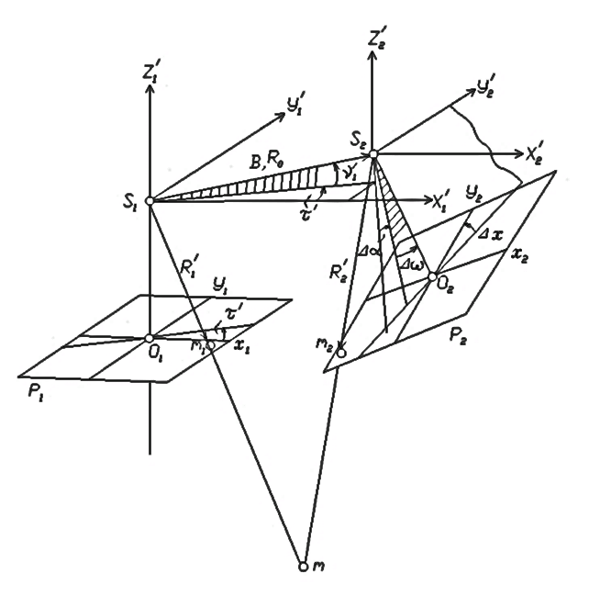
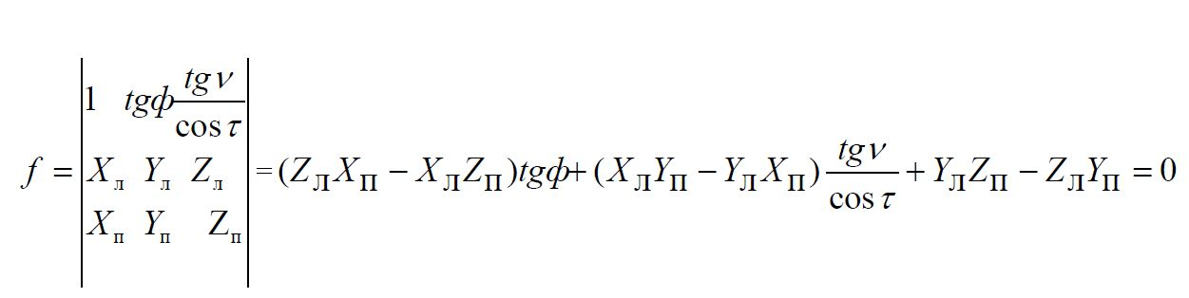
Координаты объектов
Рис 2
Рис 1.
Notes:
Координаты объектов можно определить с помощью методов фотограмметрии, когда на одинаковых снимках опеределяются одинаковые точки объектов. Также при нахождении координат учитываются координаты снимков, углы съемки, характеристики камеры. Для стабилизации полета БПЛА вычисляет эти углы, что можно использовать для решения задачи.

Slide 10
Хранение объектов
Растровые данные
  Занимают больше места
  Долго обрабатывать
Векторные данные
  Занимают меньше места
  Быстро обрабатывать
Shapefiles
Notes:
Когда мы выделили объекты, необходимо понять, как хранить эти объекты. В основном многие ГИС хранят данные в следующих форматах:
Растровые данные – обычные таблицы данных в ячейках – они занимают больше места и их необходимо долго обрабатывать, так как приходится перебирать всю таблицу
Векторные данные – хранятся в виде набора точек, они наоборот занимают меньше места.
В качестве системы хранения были выбраны шейп-файлы, это по сути векторный формат хранения, где к каждому объекту можно добавить и такие файлы можно открыть в различных редакторах описание объекта.

Slide 11
Shapefile
.shp — формат для хранения геометрии
.shx — файл связи между .dbf и .shp
.dbf — файл для хранения информации об атрибутах объекта геометрии из файла .shp
Хранение геометрии объектов в файле:
  В виде набора геометрических фигур
  В виде выпуклой (или невыпуклой) оболочки точек
Готовые библиотеки: Shapefile C Library
Notes:
Здесь про структура файла.

Slide 12
Язык составления маршрута по шаблону
  Каждый объект имеет уникальное название
  Таблица азимутов:
  Объект №1 – азимут на объект №2
  Объект №2 – азимут на объект №3
  …
  Аварийный азимут
Notes:
Также был описан начальный язык ориентирования БПЛА.
Основным понятием является объект – объект, который имеет контур, уникальное название (или набор данных), различный набор дополнительных данных. Маршрут описывался в терминах объектов – Объект азимут на объект №2, объект №2 – азимут на объект №3 и т.д.

Slide 13
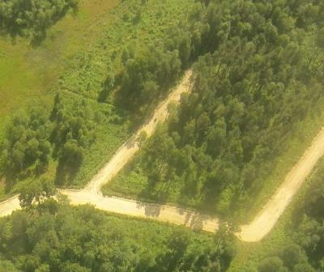
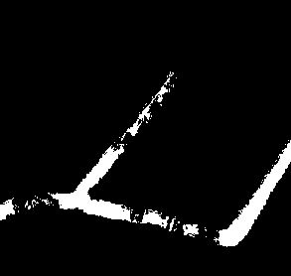
Поиск по карте
Вычисляем азимут на ближайший ориентир
Достаем нужный шаблон
Ориентируем снимки «на север»
Преобразуем фотографии как шаблон
С помощью каскадного классификатора ищем соответствие на фотографии

Slide 14
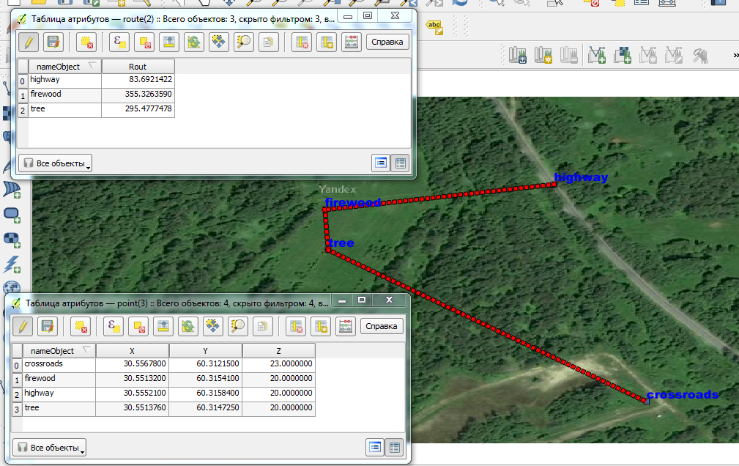
Эмуляция работы алгоритма
Notes:
В ходе работы был написан эмулятор движения по заданному маршруту, описанному на предыдущем слайде. В качестве входных данных были взяты изображения простых объектов отличающихся друг от друга. Также был сформировано «полетное задание» в виде крест – азимут на прямоугольник, прямугольник – азимут на треугольник и т.д. В режиме реального времени, компьютер обрабатывал информацию, поступаемую с камеры, и ждал появляение нужного контура и после этого выводил на консоль азимут на следующий объект.

Slide 15
Результат
Разработана система для ориентирования БПЛА по данным бортового фото-видеорегистратора:
Алгоритм составления карты шаблонов
Исследованы методы хранения данных в ГИС
Алгоритм поиска шаблонов на фотоснимках
Алгоритм составления маршрутов по ориентирам
Разработан прототип системы для навигации полета легкого БПЛА в ручном режиме
Notes:
Результаты на слайде.

Slide 16
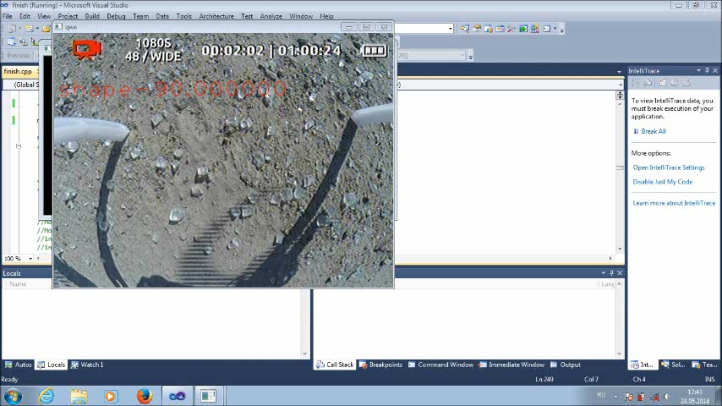
Заключение

